Slide 1
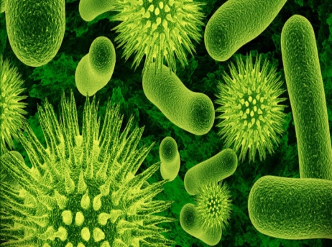
Clase N°7: infección, brote, epidemia
y pandemia
ASIGNATURA: NECESIDADES PSICOSOCIALES DEL ADULTO MAYOR
FECHA: 27 DE ABRIL, 2020. CURSO : 4° D
UNIDAD 0
OBJETIVO GENERAL:
Registrar información, en forma digital y manual, relativa al control de salud de las personas bajo su cuidado, y relativa a procedimientos administrativos de ingreso, permanencia y egreso de establecimientos de salud o estadía, resguardando la privacidad de las personas.
OBJETIVO DE LA CLASE:
Comprender los métodos que se utilizan para la seguridad del paciente/usuario en el ámbito hospitalario y extra hospitalario, con el fin de prevenir infecciones, brotes, epidemias y pandemias, resguardando la vida de las personas y población.
Lea atentamente el PPT y realice la actividad en su cuaderno, sáquele una fotografía y la envíela al mail alexis.berrios@liceo-victorinolastarria.cl, plazo de entrega 20 de mayo a las 23.59 hrs.

Slide 2
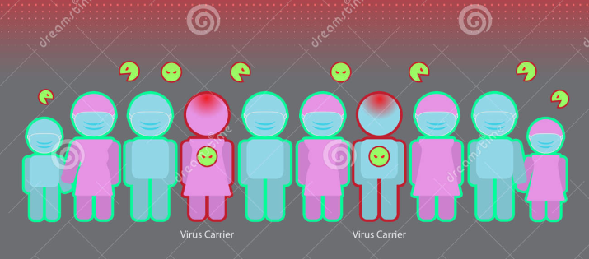
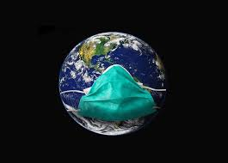
Definiciones importantes
Brote epidémico: La aparición de dos o más casos de la misma enfermedad asociados en tiempo, lugar y persona. O el incremento significativo de casos en relación a los valores habitualmente observados. O cuando aparece una enfermedad, problema o riesgo para la salud en una zona hasta entonces libre de ella. También se llama a la presencia de cualquier proceso relevante de intoxicación aguda colectiva, imputable a causa accidental, manipulación o consumo
Epidemia: Aparición, en una comunidad o región definida, de casos de una enfermedad (o de un brote) con una frecuencia que claramente rebasa la incidencia normal prevista. El número de casos que indica la existencia de una epidemia varía según el agente infeccioso, las dimensiones y el tipo de la población expuesta, su experiencia previa o la falta de exposición a la enfermedad, así como la época y el lugar donde se presenta. Así pués, la epidemicidad es relativa a la frecuencia habitual de la enfermedad en la misma zona, entre la población especificada y en la misma estación del año.
Pandemia: afectación de una enfermedad de personas a lo largo de un área geográficamente extensa. Técnicamente hablando debería cubrir el mundo entero y afectar a todos. Para que una enfermedad tome la denominación de Pandemia, ésta debe tener un alto grado de infectabilidad y un fácil traslado de un sector geográfico a otro.

Slide 3
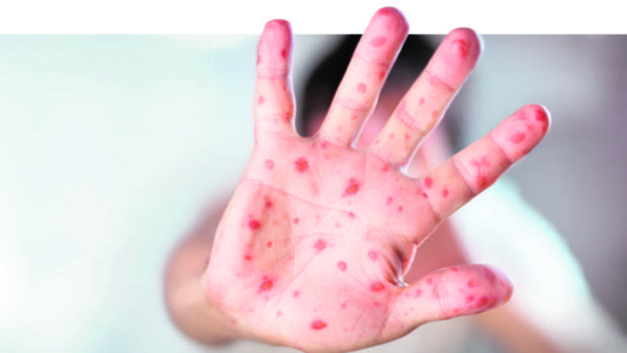
Brote epidémico
Existen dos tipos
Adquiridos en la comunidad; por ejemplo, infecciones transmitidas a través de los alimentos, sarampión.
Asociados a la atención en salud: cuando dos o más casos de infección parecen estar relacionados epidemiológicamente.
ACCIONES
Se debe aislar en domicilio al o los casos hasta que pase el ciclo de la enfermedad y se de un alta epidemiológica.
En sus domicilios deben utilizar todos los utensilios desechables que manipule el infectado y/o cubierto de uso exclusivo para su alimentación, ventilar, desinfectar los lugares donde este el enfermo, entre otras.
En el caso de el ámbito intrahospitalario de debe realizar precauciones adicionales dependiendo de la etiología el mecanismo de transmisión del M.O.
Dejar habitación individual y EPP según el mecanismo de transmisión de M.O.

Slide 4
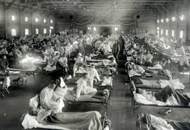
EPIDEMIA Y PANDEMIAS
ACCIONES
Cuando inicia una pandemia la idea de las autoridades sanitarias es mantener a raya la enfermedad en su país y que esta no salga fuera de ella, ya que si es así ya no seria epidemia sino pandemia.
Las medidas las asigna la autoridad sanitaria y están enfocadas en:
Realizar aislamiento social a todas las personas que estén infectadas o ingresarlas a un centro asistencial si sus signos y síntomas lo ameritan.
Administrar productos farmacológicos para disminuir o matar al M.O.
Realizar un estudio epidemiológico para buscar la causa de la propagación de la enfermedad y acatar así el M.O para bajar la cantidad de contagiados y eliminar la epidemia.
En caso que esta enfermedad se propague a los otras nacionalidades y se provoque una pandemia, se deben tomar acciones en conjunto con todos las autoridades para erradicar el M.O. (se debería seguir con las mismas medidas y mejorar los protocolos de acción con el fin de disminuir su propagación)

Slide 5
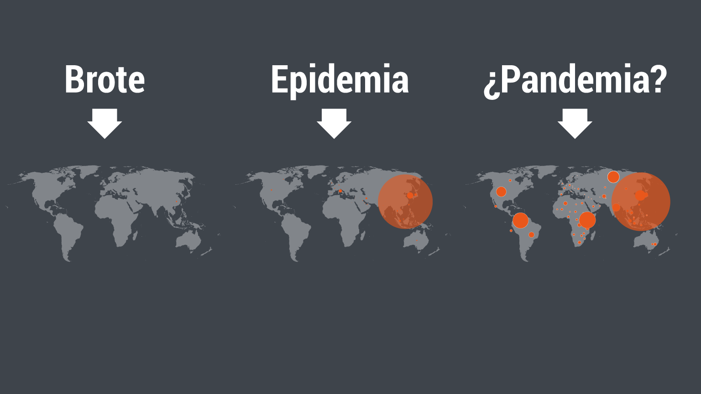
Alta epidemiológica
Cuando se ha comprobado que el reservorio no elimina hacia el exterior agentes infecciosos.

Slide 6
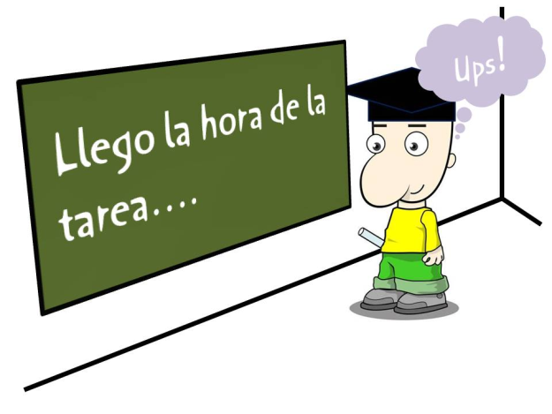
Registre en su cuaderno fecha, objetivo general y de la clase.
Realice un mapa conceptual de los contenidos tratados en esta clase.
Si nos vamos a la actualidad explique con la enfermedad coronavirus, cuando fue un brote, epidemia y pandemia (investigue bibliografía y linografía de paginas web).

